Slide 1

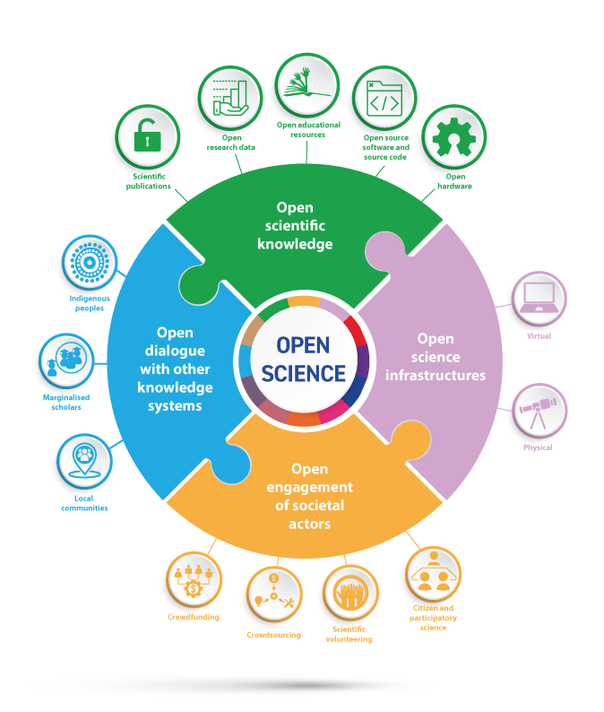
Adrien Fillon
21/11/2025
La réalité du fonctionnement des publications scientifiques
Dérives des grandes maisons d’édition et pratiques alternatives dans le cadre de la science ouverte
LAPSCO,
Université Clermont Auvergne

Slide 2
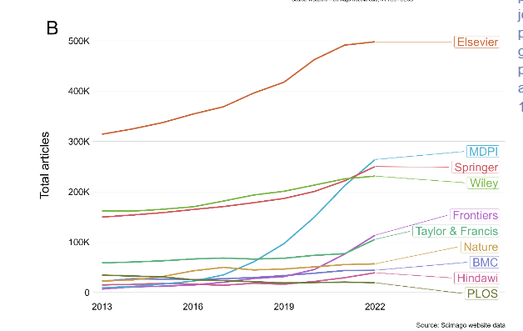
+1080%
+675%
En 3 ans
Hanson, M. A., Barreiro, P. G., Crosetto, P., & Brockington, D. (2023). The strain on scientific publishing (arXiv:2309.15884). arXiv. https://doi.org/10.48550/arXiv.2309.15884

Slide 3
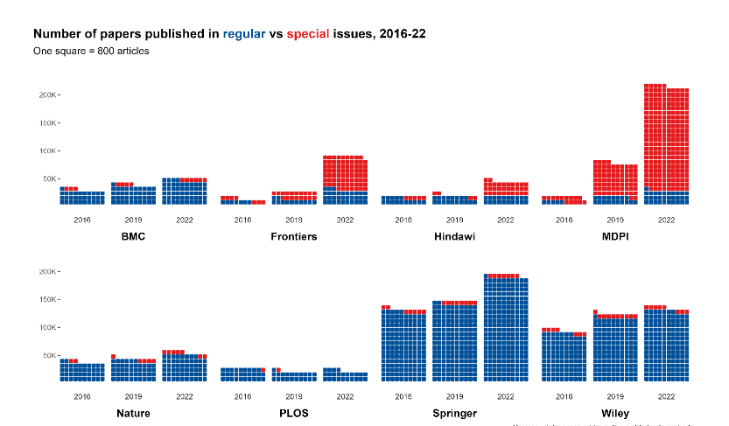
Hanson, M. A., Barreiro, P. G., Crosetto, P., & Brockington, D. (2023). The strain on scientific publishing (arXiv:2309.15884). arXiv. https://doi.org/10.48550/arXiv.2309.15884

Slide 4
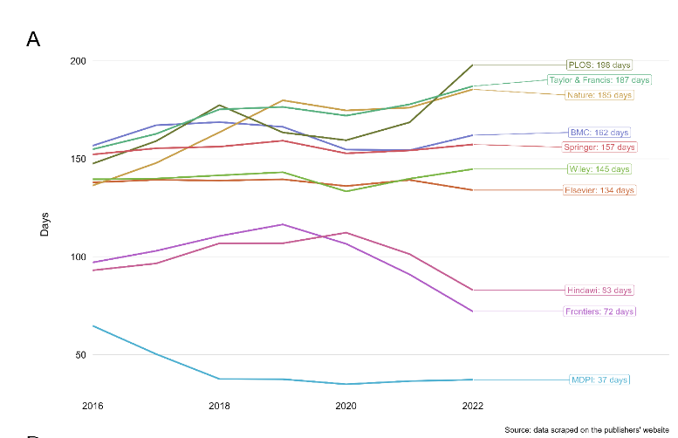
Hanson, M. A., Barreiro, P. G., Crosetto, P., & Brockington, D. (2023). The strain on scientific publishing (arXiv:2309.15884). arXiv. https://doi.org/10.48550/arXiv.2309.15884

Slide 5
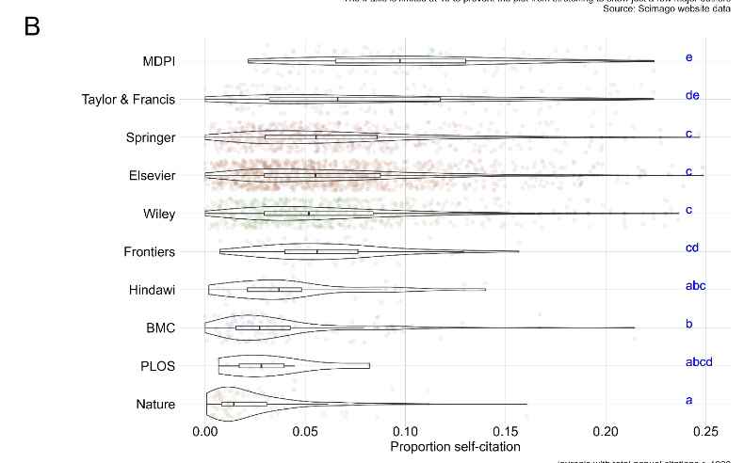
Hanson, M. A., Barreiro, P. G., Crosetto, P., & Brockington, D. (2023). The strain on scientific publishing (arXiv:2309.15884). arXiv. https://doi.org/10.48550/arXiv.2309.15884

Slide 6
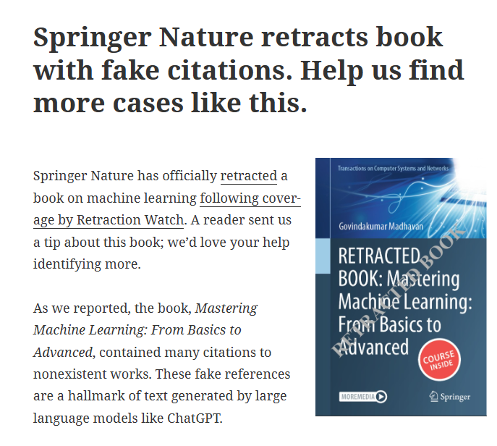
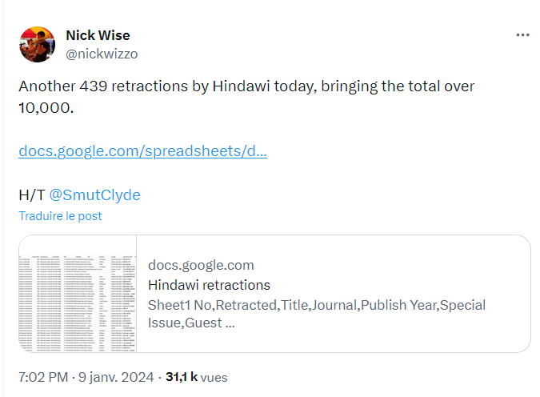
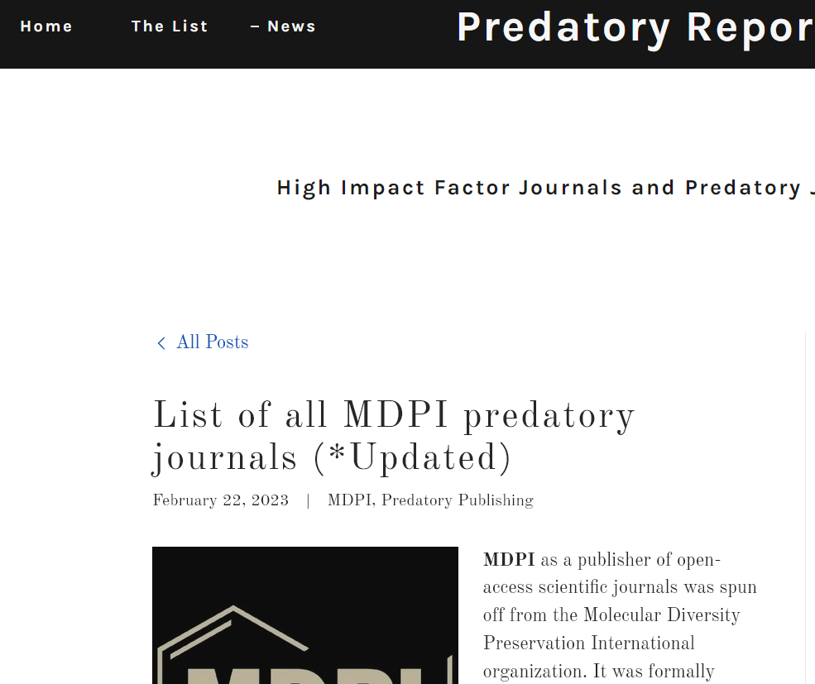
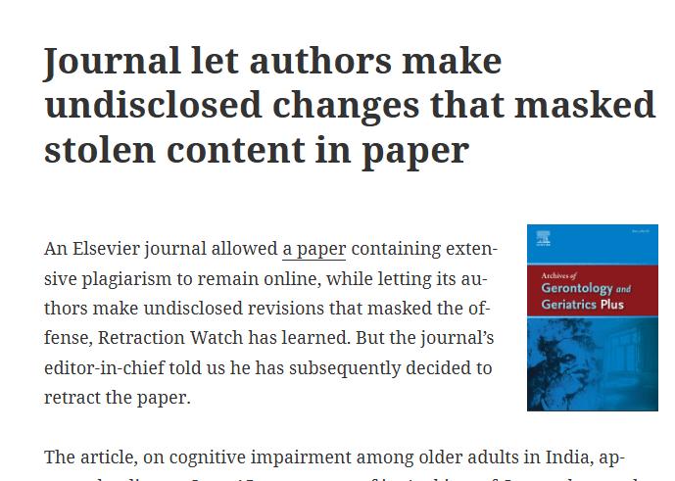
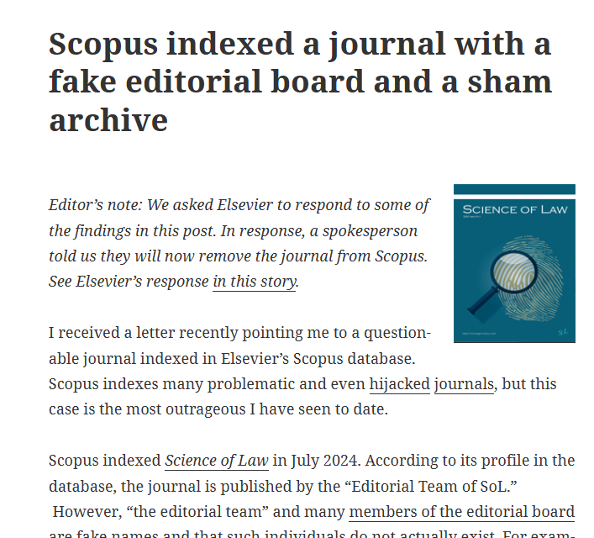
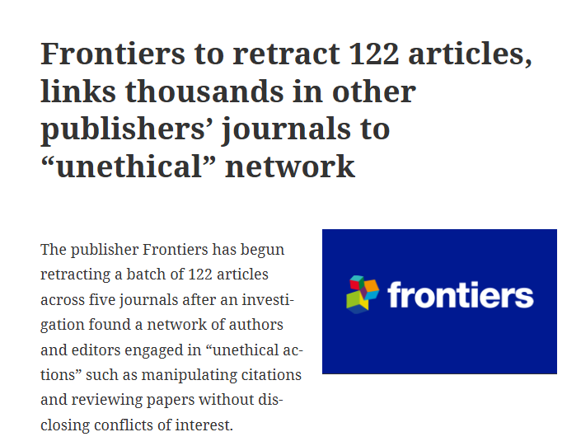
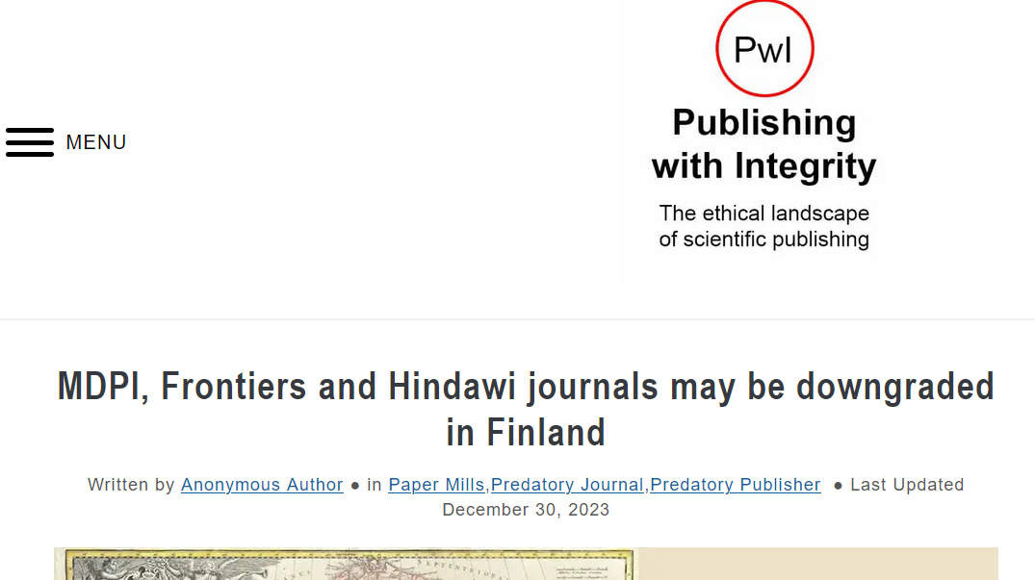
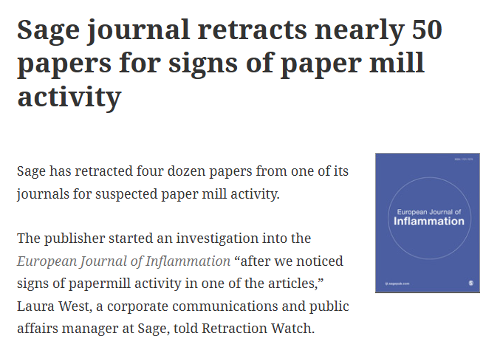
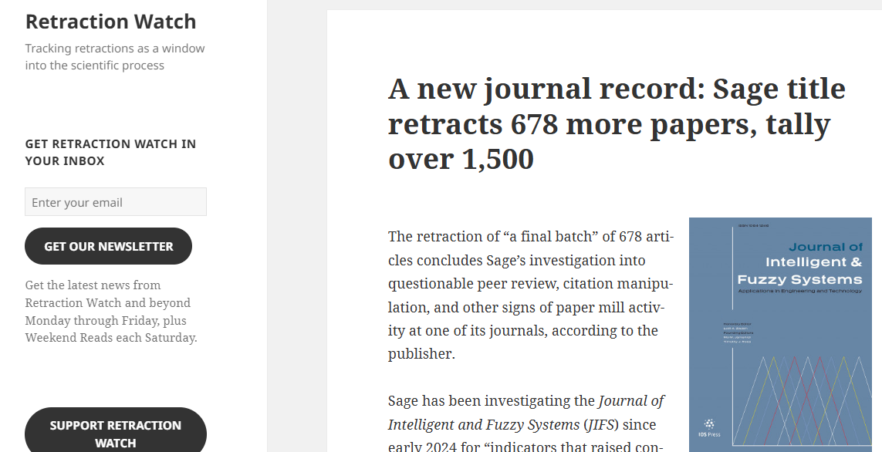

Slide 7
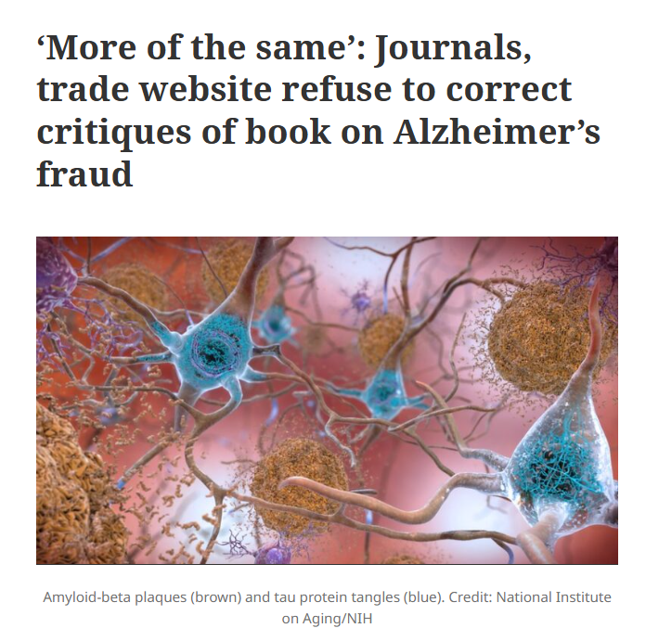
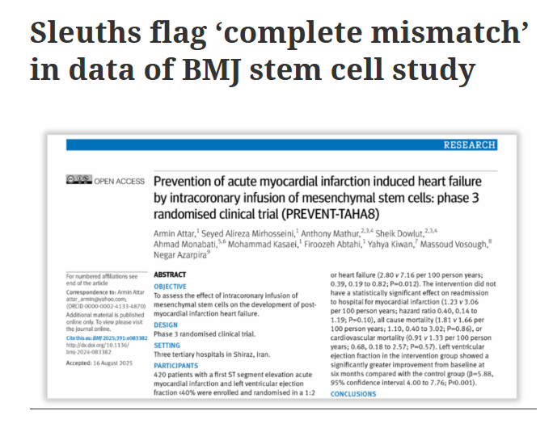
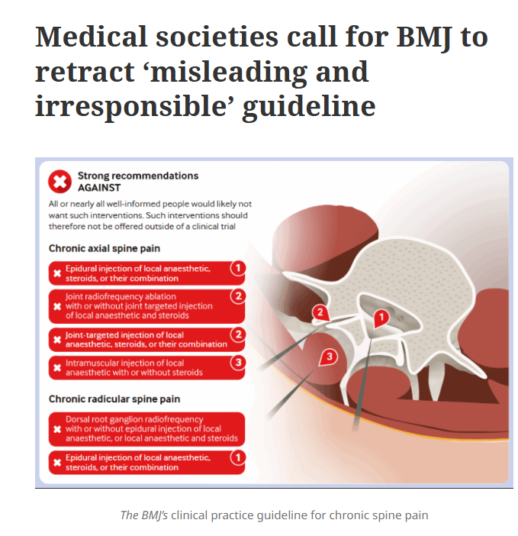
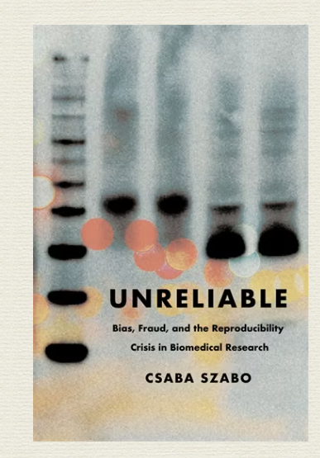
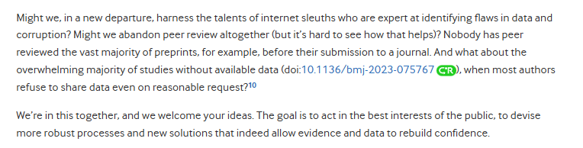
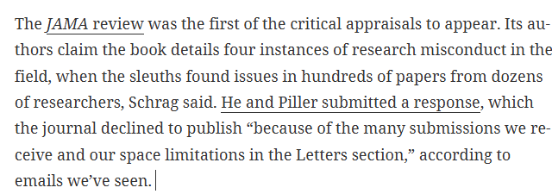
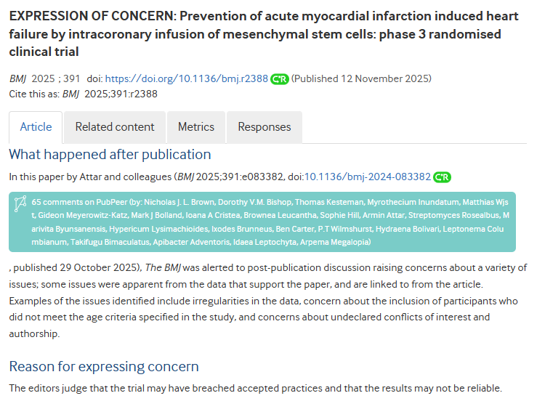
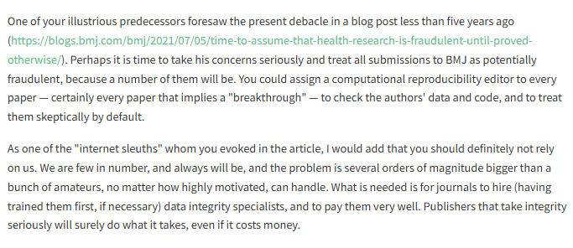
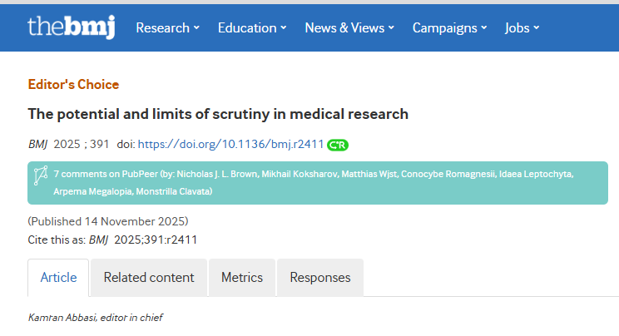
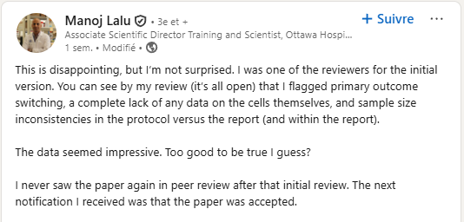
BMJ et JAMA

Slide 8
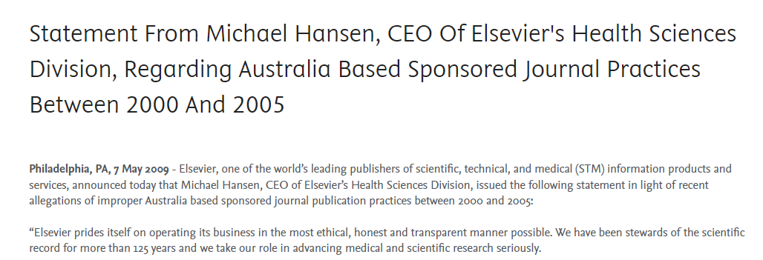
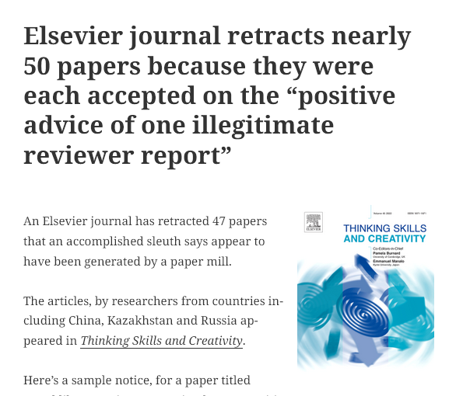

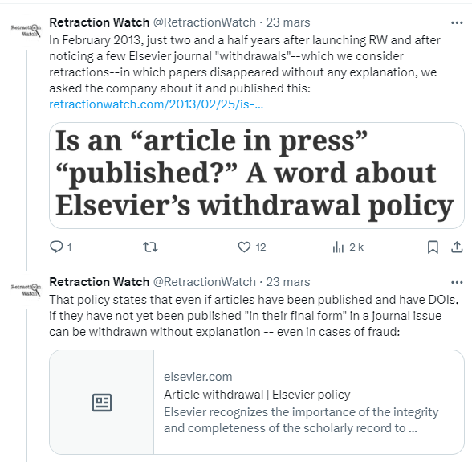
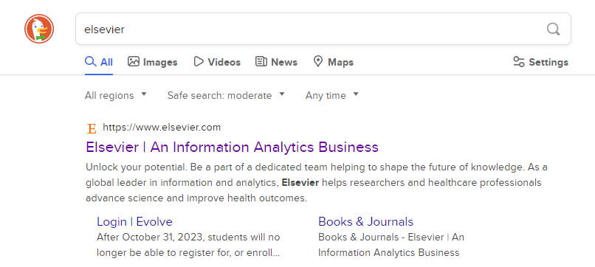
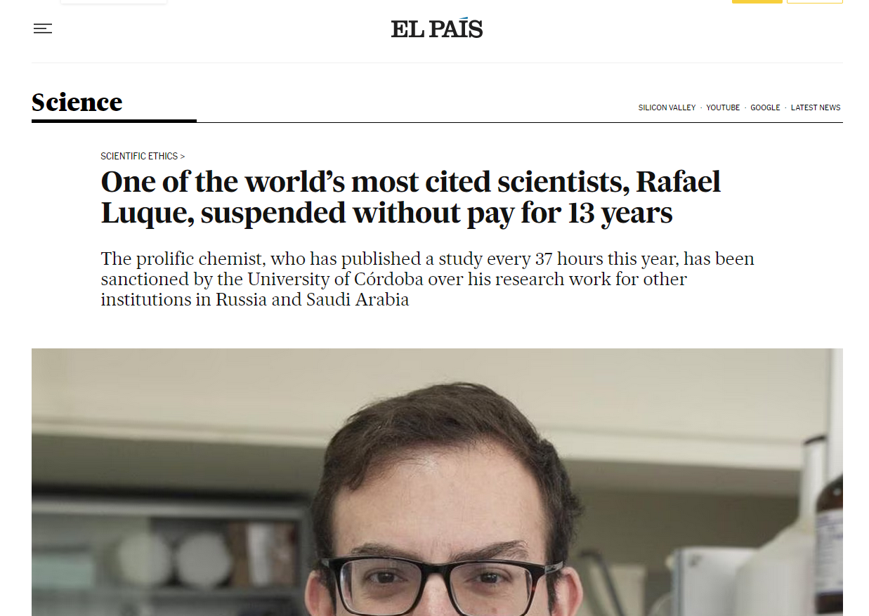
Sponsored articles
Paper Mill
Incredible publication rate
Notes:
Et je vais vous prouver que Elsevier n’est définitivement pas un éditeur scientifique.

Slide 9
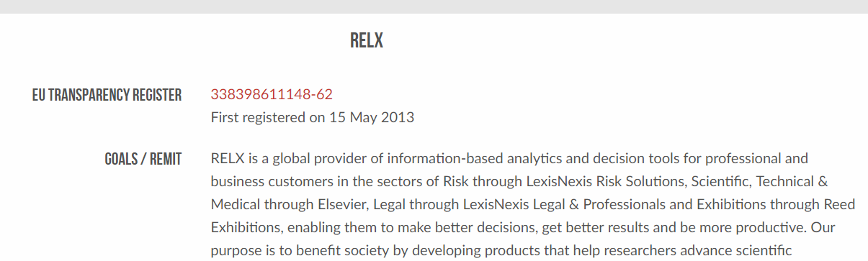
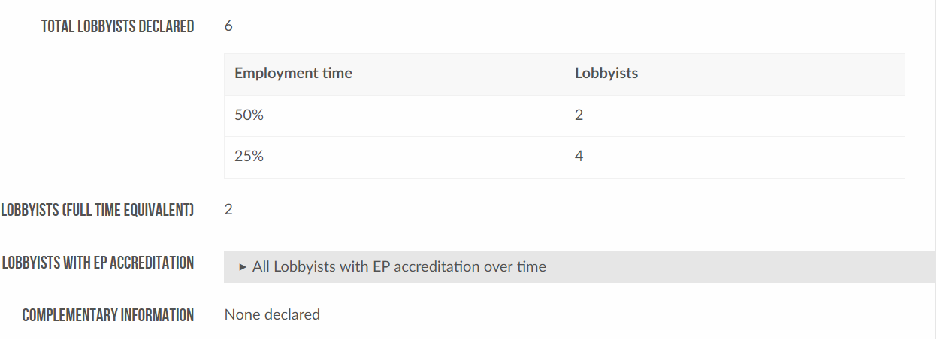
LobbyFacts.eu. (2023). RELX. Consulted October 12, 2023, at https://www.lobbyfacts.eu/datacard/relx?rid=338398611148-62

Slide 10
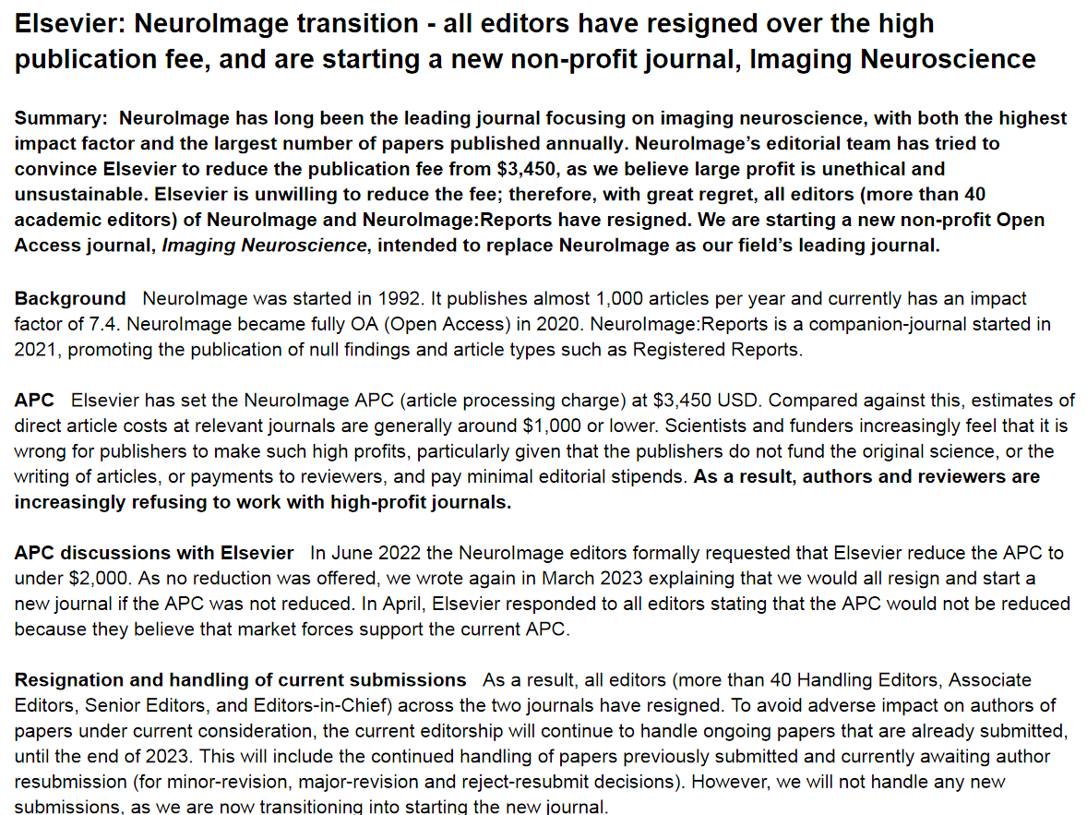

Slide 11
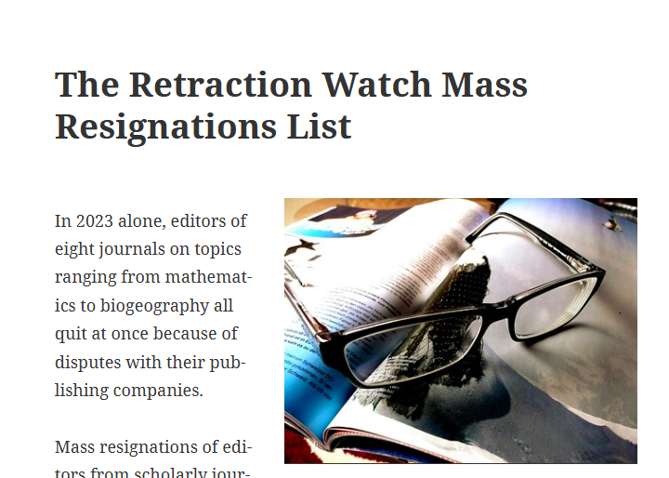
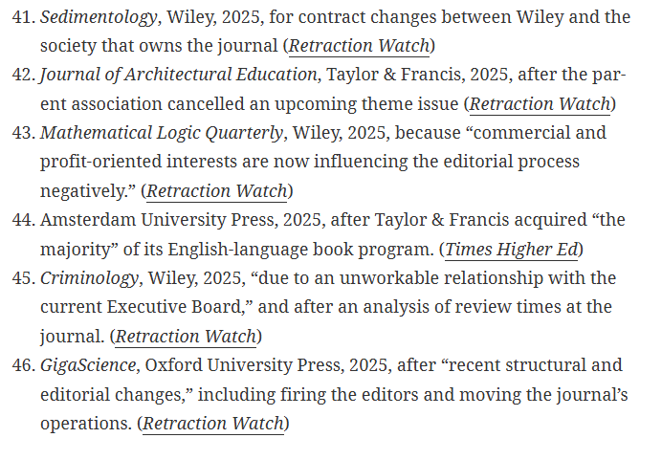
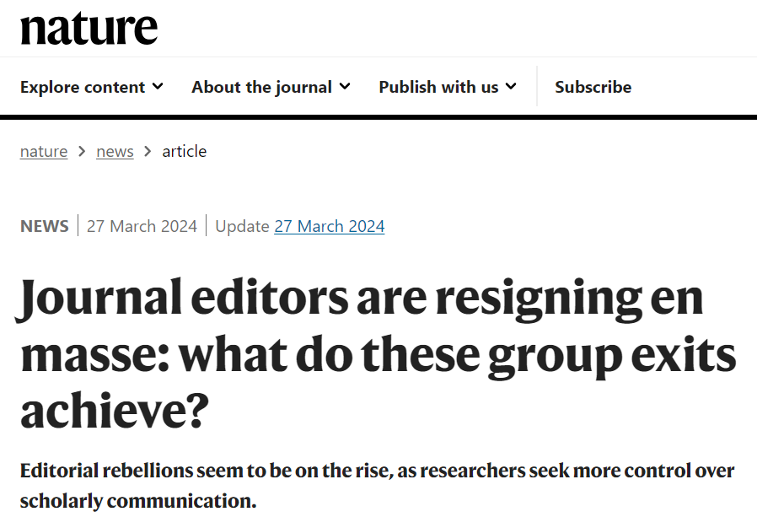
Démission
NeuroImage – March 2023
“It wasn’t that we were opposed to the principle of open access,” she says. Instead, the editors were deeply opposed to the article-processing-charge model, in which authors are charged fees to publish their papers open access. The team decided to resign only after a year of discussions with the publisher about alternative models failed to produce a compromise”
Critical Public Health – July 2023
BMC Pregnancy and Childbirth – February 2024
BMC Women’s Health – February 2024
Syntax – March 2024

Slide 12
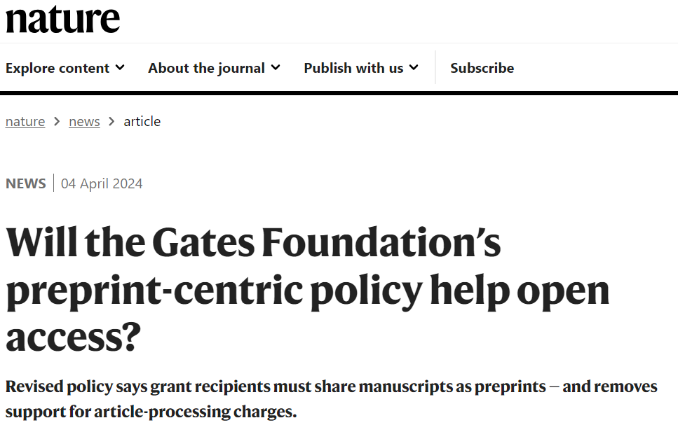
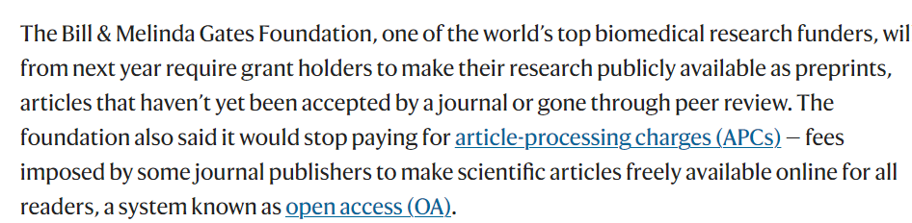

Slide 13
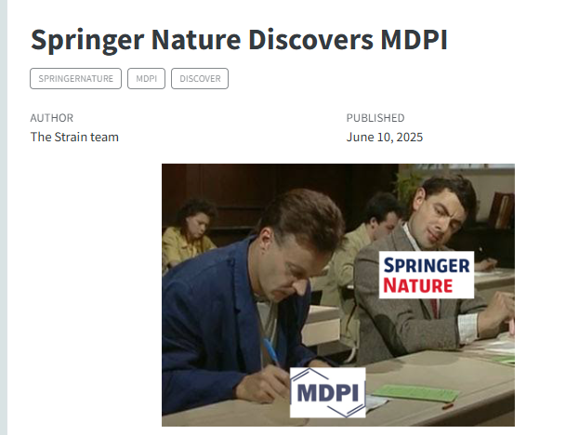
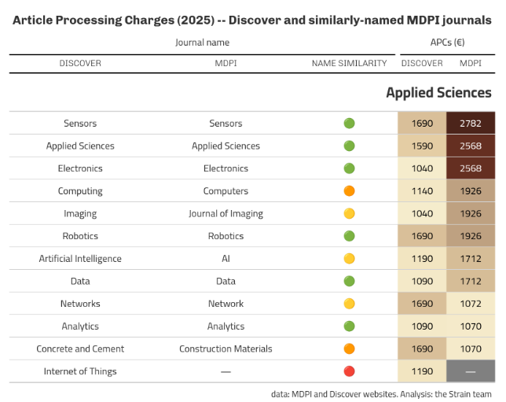

Slide 14
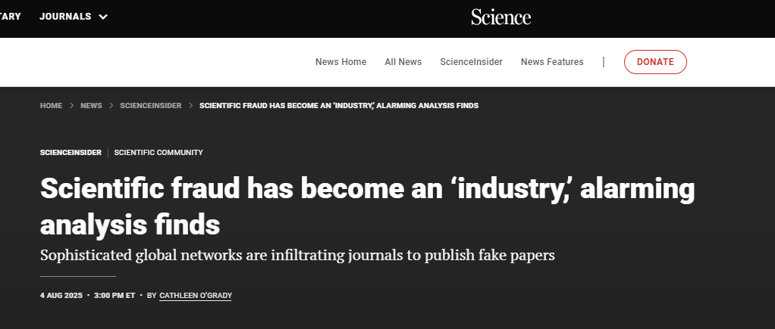
1/3 des articles rétractés par PLoS ONE sont liés à 45 chercheurs servant d’éditeurs au journal
Sur 79 articles édités par un chercheur; 49 ont été rétractés avant que le chercheur soit démis de ses fonctions éditoriales,
au bout de 9 ans.

Slide 15
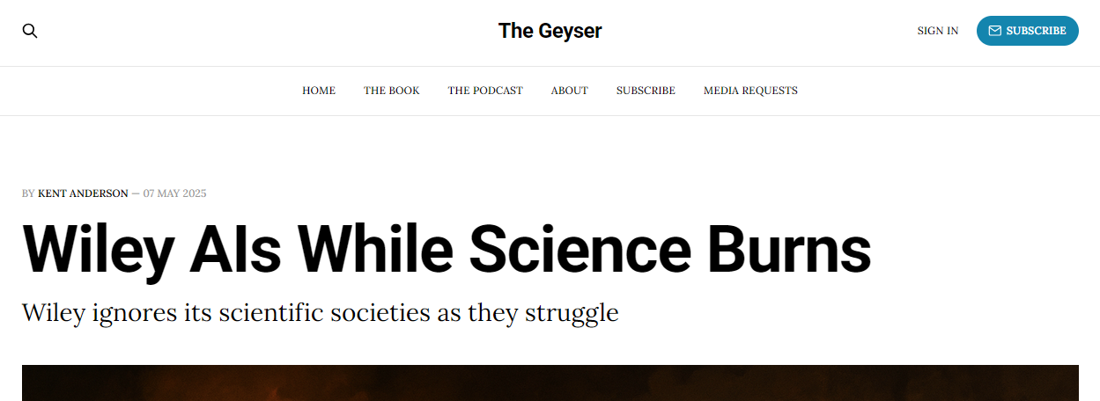
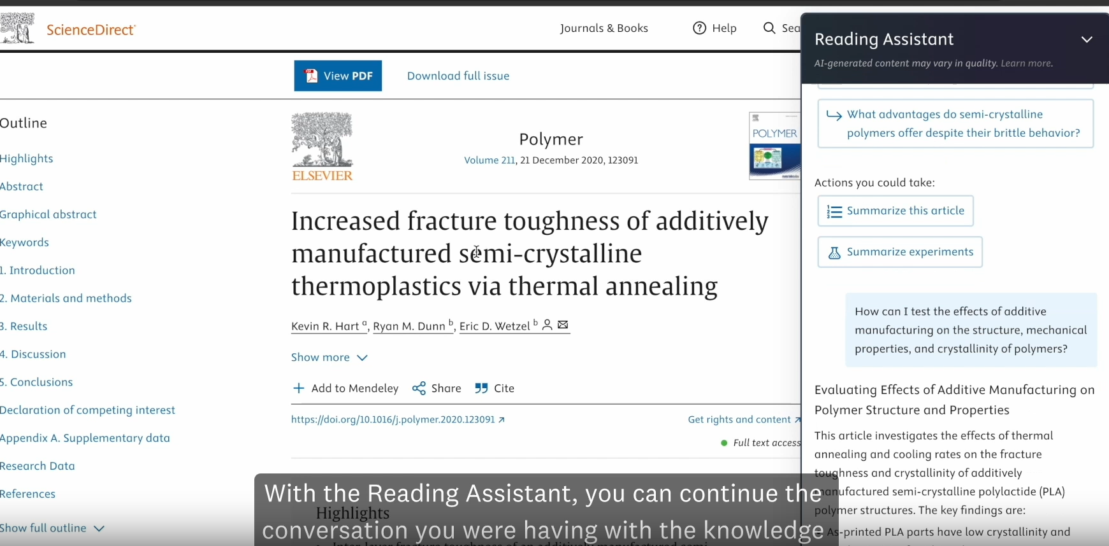
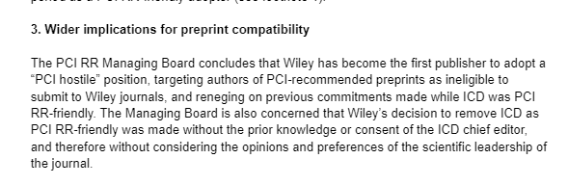
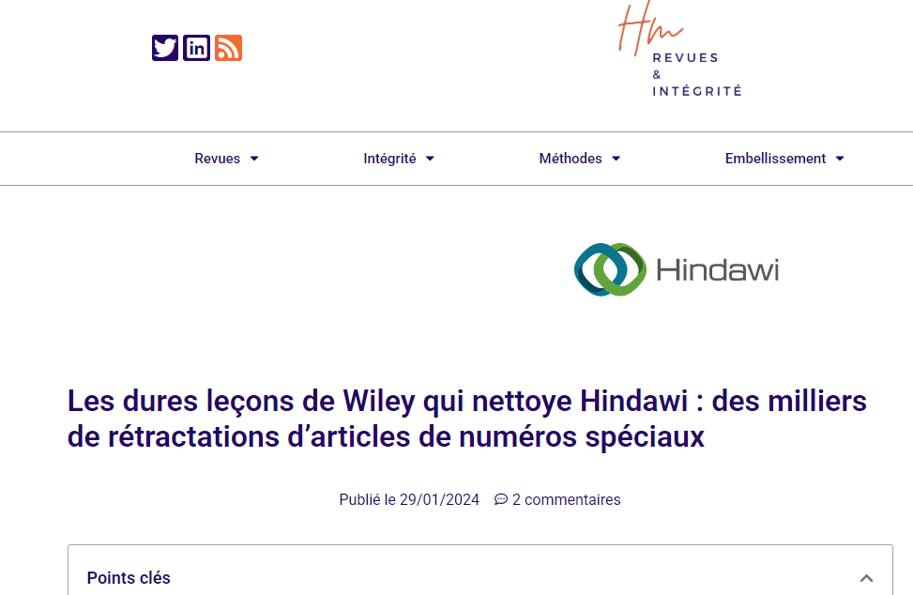
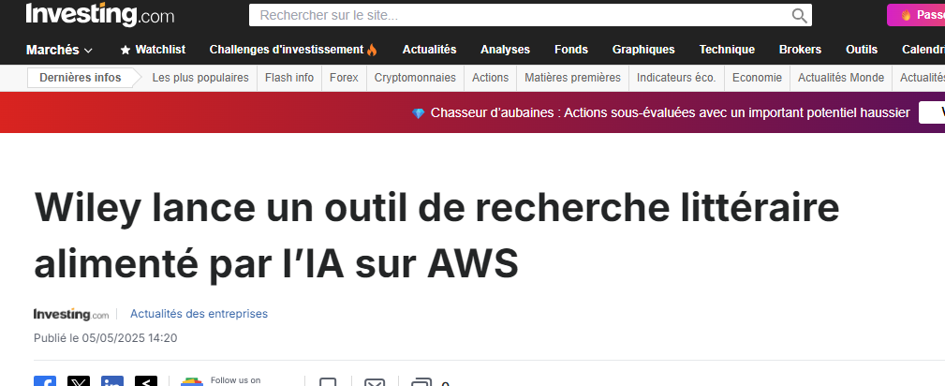

Slide 16
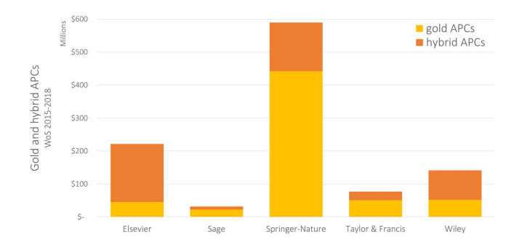
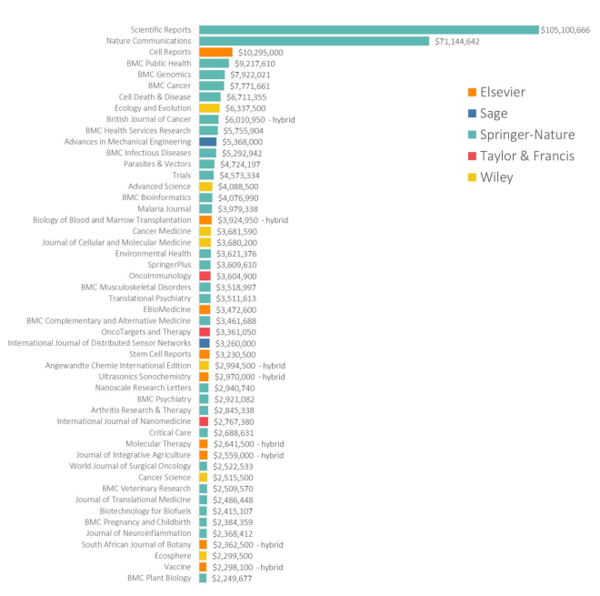
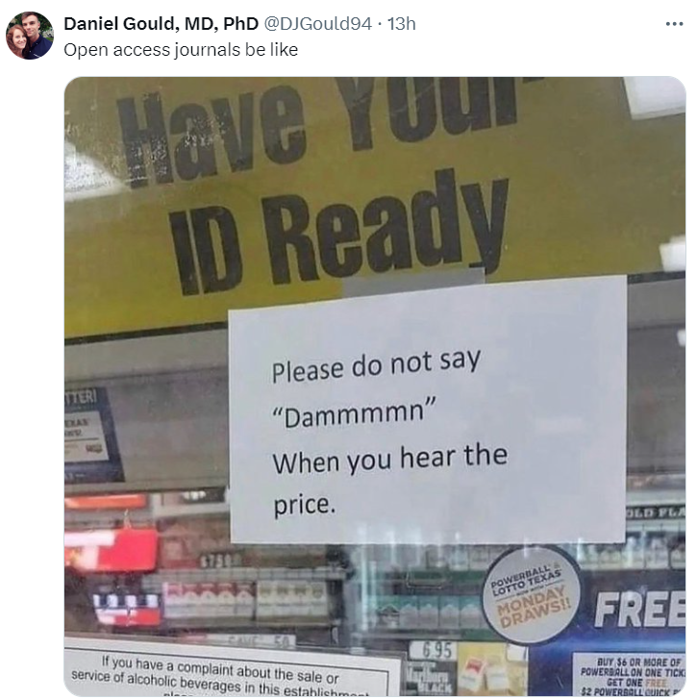
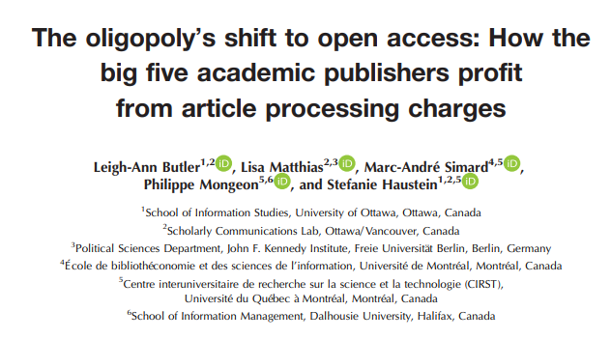

Slide 17
Springer
Taylor and Françis
731 Million € first semester 2025
+7%
+25% from open access publications
HALF-YEAR FINANCIAL REPORT , Springer Nature, 2025
+11,9% – mostly from open access publications
Informa PLC 2025 Half Year Results
Open Access
2,4 milliard de dollars en 2024
En augmentation au total (+2,5% par an)
En diminution relative - liée à la Chine qui refuse de payer pour de l’Open Access
Environ 50% des articles publiés sont Open Access
Delta think: News & Views: Market Sizing Update 2025 – Has OA recovered its mojo?

Slide 18
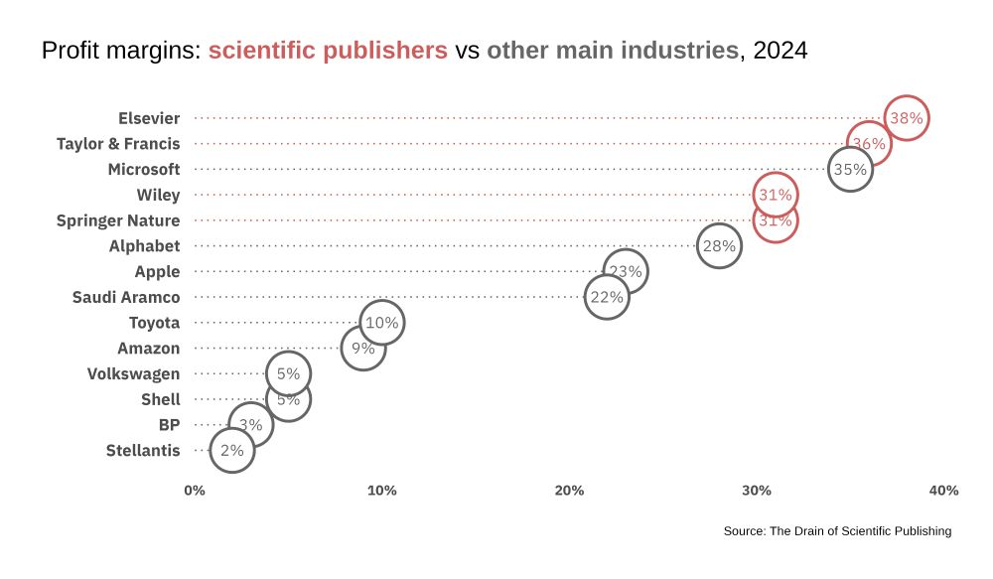
Beigel, F., Brockington, D., Crosetto, P., Derrick, G., Fyfe, A., Barreiro, P. G., Hanson, M. A., Haustein, S., Larivière, V., Noe, C., Pinfield, S., & Wilsdon, J. (2025). The Drain of Scientific Publishing (Version 1). arXiv. https://doi.org/10.48550/ARXIV.2511.04820

Slide 19
Beigel, F., Brockington, D., Crosetto, P., Derrick, G., Fyfe, A., Barreiro, P. G., Hanson, M. A., Haustein, S., Larivière, V., Noe, C., Pinfield, S., & Wilsdon, J. (2025). The Drain of Scientific Publishing (Version 1). arXiv. https://doi.org/10.48550/ARXIV.2511.04820

Slide 20
Beigel, F., Brockington, D., Crosetto, P., Derrick, G., Fyfe, A., Barreiro, P. G., Hanson, M. A., Haustein, S., Larivière, V., Noe, C., Pinfield, S., & Wilsdon, J. (2025). The Drain of Scientific Publishing (Version 1). arXiv. https://doi.org/10.48550/ARXIV.2511.04820

Slide 21
Beigel, F., Brockington, D., Crosetto, P., Derrick, G., Fyfe, A., Barreiro, P. G., Hanson, M. A., Haustein, S., Larivière, V., Noe, C., Pinfield, S., & Wilsdon, J. (2025). The Drain of Scientific Publishing (Version 1). arXiv. https://doi.org/10.48550/ARXIV.2511.04820

Slide 22
Beigel, F., Brockington, D., Crosetto, P., Derrick, G., Fyfe, A., Barreiro, P. G., Hanson, M. A., Haustein, S., Larivière, V., Noe, C., Pinfield, S., & Wilsdon, J. (2025). The Drain of Scientific Publishing (Version 1). arXiv. https://doi.org/10.48550/ARXIV.2511.04820

Slide 23
Conclusion de la partie 1
Toutes les maisons d’éditions scientifiques privées sont prédatrices – mais chacune à leur manière.
Il est terriblement difficile de corriger la science, en particulier à cause du manque de volonté des maisons d’edition de protéger le processus de publication et de la revue par les pairs des articles frauduleux et de rétracter rapidement ces articles.
Le marché économique de la publication est cassée, avec un oligopole de 5 maisons d’éditions trop grosses pour être ignorées.
Ces maisons d’édition gagne énormément d’argent des frais de publications (1,06 milliards avant 2019, 2,4 milliard par an en 2024) sans s’assurer d’un processus de publication correct, amenant à des démissions en masse.
Les maisons d’éditions adorent l’Open Science, mais principalement parce qu’ils tirent des bénéfices économiques des frais d’éditions et de la vente de données (directement ou indirectement).

Slide 24
Que pouvons-nous faire ?

Slide 25


Exemple de l’Amérique du Sud
Current Research Information Systems (CRIS)
Latindex (Spanish and portuguese langages)
SciELO
Redalyc
BrCris (Brazil)
PerúCRIS
Europe : Institutional level (university)
South America : National level (with collaboration across countries within the region)
La plupart des journaux n’a pas d’Impact Factor.
Des 1619 journaux de SciELO – 1048 ne sont pas listés par DOAJ
Bosman, J., Frantsvåg, J. E., Kramer, B., Langlais, P.-C., & Proudman, V. (2021). OA Diamond Journals Study. Part 1: Findings. Zenodo. https://doi.org/10.5281/ZENODO.4558704
Notes:
(CRIS) emerged in Europe in the 1990s, expanding primarily at the institutional level, within universities. The European Organization for International Research Information (EuroCRIS) was founded in 2002,

Slide 26




Exemple historique
Springer nature
American Association for the Advancement of Science
Revenue, 2022
$2,1 billion
Revenue, 2022 $119,582

Slide 27








Economics
Researchers association
For profit journals
American Economic Association
Journal of econometrics (Elsevier)
Journal of economics (Springer)
The Econometric Society
Journal of Economic Surveys (Wiley)

Slide 28






Psychology
Collabra: Psychology
Researchers association
French association in social psychology
American Psychological Association
Meta-psychology
Proceeding of the National Academy of Sciences
Association for Psychological science

Slide 29




Biomédical
BMJ Company
American Medical Association

Slide 30
Ajout de complexité
Une conclusion de l’examen de la revue d’économie aurait pu être : créer plus d’associations de chercheurs qui dirigent leurs propres revues pour moins d’argent Cependant, l’examen de la psychologie et de BMJ/JAMA indique que le problème peut persister Mais aussi que les APC peuvent complètement disparaître s’ils sont compensés par des financements extérieurs (tout comme l’exemple sud-américain)
Pas le temps de lire la littérature publiée Pas le temps de relire les articles L’IA détruit le processus d’évaluation par les pairs (dans la rédaction des articles et dans la rédaction de l’évaluation) Les coûts structurels – les systèmes de soumission – augmentent sans valeur ajoutée Les éditeurs et les reviewers ne sont toujours pas payés pour faire leur travail Tout cela est dit sans discuter d’autres aspects de la science ouverte : l’accès (et l’examen) des données, des scripts, des méthodes, la reproductibilité computationnelle, qui coûterait également plus cher à prendre en charge Nous n’avons aucune preuve que le système d’évaluation par les pairs fonctionne comme prévu Nous avons des indications que ce n’est pas le cas (problème de tiroir à dossiers - p-hacking – paper mills - manipulation de données et d’images - fausses revues - numéros « spéciaux » - comités de rédaction truqués - réseau non éthique de pairs examinateurs...) Mais (pour autant que je sache) nous n’avons pas de meilleurs systèmes

Slide 31
Que sont les frais de traitement des articles ?
Nous ne savons pas
Même les éditeurs en chef de revue ne le savent pas.
Systèmes de soumission Correcteurs Serveurs sécurisés (et parfois impression)
L’inflation (mais elle augmente à un rythme plus élevé que l’inflation)
La « perte d’argent » faite en faisant payer l’accès aux bibliothèques
IRSP -> 500 par article AEA -> environ 900e par article Collabra -> 1500e par article
Plus de 1500e par article ? Existe-t-il des moyens de réduire les coûts ?

Slide 32

Individu contre système
Privilégiez les revues qui facturent raisonnablement tout en ayant un bon facteur d’impact
Récompenser les alternatives aux « articles » Système Octopus Tirer le meilleur parti des métadonnées pour une production scientifique lisible par machine
Faire mieux pour créer un système de recherche équitable par et pour les chercheurs.
Et si possible, dans des revues à but non lucratif
Ne publiez pas ouvertement mais donnez accès à une prépublication si les APC sont trop élevés
Obtenir l’aide des gouvernements pour lutter contre la prédation éditoriale Les gouvernements sont plus disposés à payer pour des APC que de ne pas rendre le résultat final ouvert (même avec des prépublications ouvertes) !
Payer l’adhésion à une association de chercheurs si l’argent sert à couvrir les frais
Slow science : récompenser la science de meilleure qualité que plus de science (bonne chance pour trouver des métriques)
Notes:
Most take-away messages are « publish less – publish better » but man I am a postdoc, i need to follow indicators just to survive and hope to secure a position.

Slide 33








Slide 34
Les APCs sont une décision (récente) d’éditeurs à but lucratif de faire payer les auteurs pour publier le travail qu’ils ont écrit dans des revues qu’ils paient (encore) pour lire
Dans un écosystème où tout est essentiellement un pdf
Des solutions individuelles et systémiques existent et sont déjà utilisées
Nous avons au moins besoin de comprendre ce que sont les APC et pour quoi exactement nous payons.
Transparence
Confiance dans le processus éditorial
Rationalisation et efficacité de la production scientifique

Slide 35
A ajouter
https://richardtol.substack.com/p/fraud-and-cover-up?r=cfp5b
https://retractionwatch.com/2025/09/22/university-email-addresses-no-longer-effective-bulwark-against-fake-peer-review/

